Slide 1
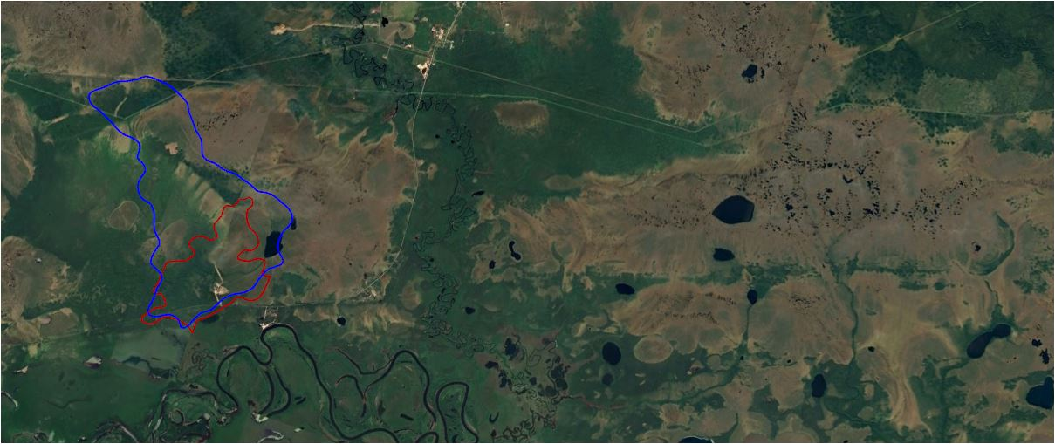
Министерство науки и высшего образования Российской Федерации
НАЦИОНАЛЬНЫЙ ИССЛЕДОВАТЕЛЬСКИЙ
ТОМСКИЙ ГОСУДАРСТВЕННЫЙ УНИВЕРСИТЕТ (ТГУ)
Институт экономики и менеджмента
Программа подготовки управленческих кадров для организаций
народного хозяйства Российской Федерации
(Президентская программа)
ИТОГОВАЯ АТТЕСТАЦИОННАЯ РАБОТА
«Разработка концепции развития
Нового нефтяного месторождения
Томской области»
Научный руководитель:
Д-р экон. наук, профессор
Нехода Евгения Владимировна
Выполнил:
Главный геолог ООО «Линейное»
Адам Валерий Александрович
L
Линейное

Slide 2
Актуальность
АКТУАЛЬНОСТЬ
ВЛИЯЮЩИЕ ФАКТОРЫ
Необходимость выработки комплексного подхода в процессе промышленной разработке Нового нефтяного месторождения, в сочетании с рациональным использованием недр и получением положительного экономического эффекта в результате реализации проекта
Геополитическая ситуация и санкционная политика
Изменение макроэкономических показателей
Проводимые изменения в налоговом законодательстве
ЦЕЛИ И ЗАДАЧИ ПРОЕКТА
РИСКИ И ОГРАНИЧЕНИЯ
Цель: Разработка концепции Нового нефтяного месторождения в Томской области и оценка экономической эффективности
Получение достаточных инвестиций, кредитных средств для реализации проекта
Подтверждение структуры запасов и стартовых дебитов скважин Нового нефтяного месторождения
Величина спроса на нефть и нефтепродукты
Задача: На основании имеющейся геолого-геофизической информации произвести оценку технологических и экономических перспектив развития и выработка оптимальной стратегии разработки Нового нефтяного месторождения
2

Slide 3
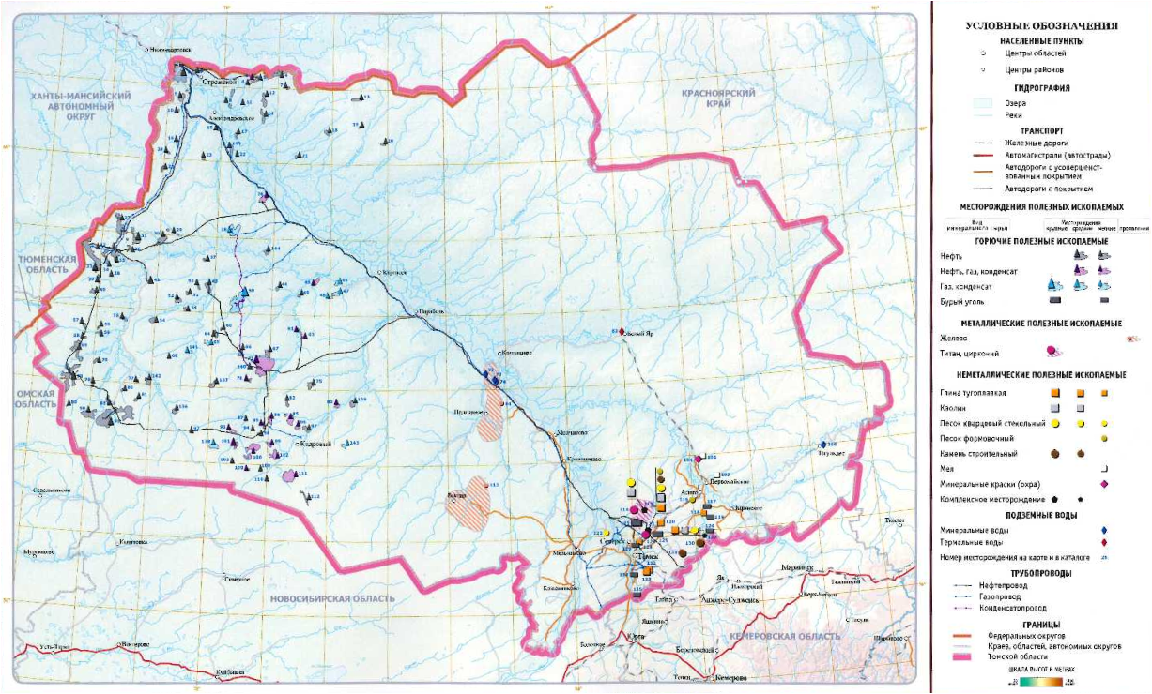
Полезные ископаемые Томской области
РЕСУРСЫ
Геол. запасы УУ – 2,4 млрд. тонн
Извлек. запасы УУ 675,6 млн тонн, в т.ч:
нефть – 444,3 млн тонн;
конденсат – 25,7 млн тонн;
газ свободный – 205,6 млрд. тонн
Свыше 57% ресурсов железа РФ;
18% циркония, 9% титана;
6% алюминия, 5 % бурого угля;
4 % цинка
МЕСТОРОЖДЕНИЯ
Углеводородов – 134, в т.ч. :
нефтяных – 106;
нефтегазоконденсатных – 20
газоконденсатных – 8
Твердых ПИ – 26
Общераспространенных ПИ – 131
3

Slide 4
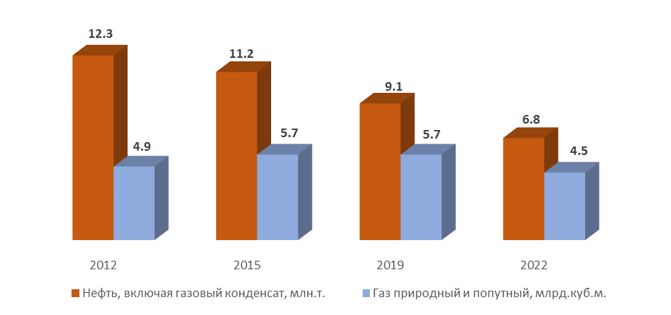
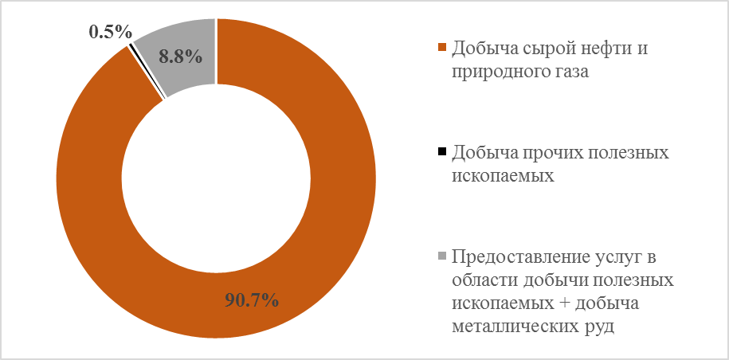
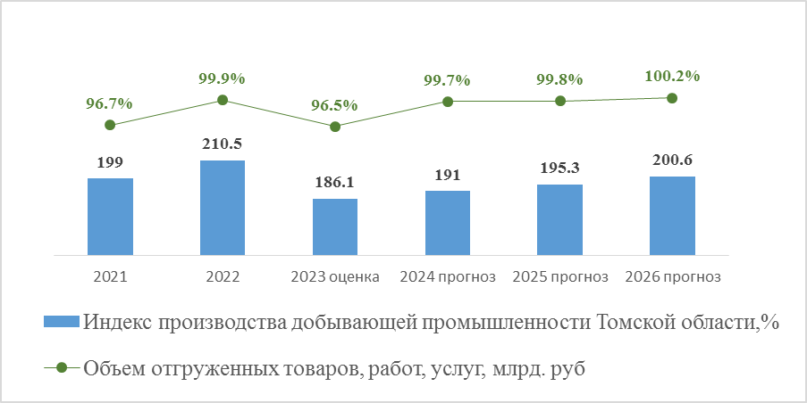
Промышленный сектор Томской области
УРОВНИ ДОБЫЧИ
СТРУКТУРА ДОБЫВАЮЩЕЙ ОТРАСЛИ
РЕАЛИЗУЕМЫЕ ПРОЕКТЫ
СТРАТЕГИЕЙ РАЗВИТИЯ
«Палеозой» – ПАО «Газпром нефть» и Администрация Томской области с целью поиска залежей и разработки технологий добычи трудноизвлекаемых запасов нефти
«Геология: возрождение легенды» – бурение параметрической скважины «Громовская-2» в Каргасокском районе с целью поиска и оценки нефтяных залежей на правобережье

Slide 5
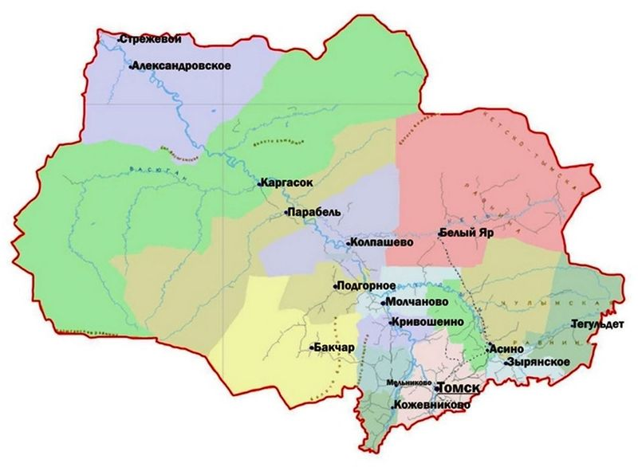
Общая информация
ОБЩАЯ ИНФОРМАЦИЯ
РАСПОЛОЖЕНИЕ УЧАСТКА НЕДР
Административное положение: месторождение расположено на территории Каргасокского района
Ближайший населенный пункт: пос. Пионерный, аэропорт, ЦПС Пионерный (в 50 км)
Ближайшие объекты инфраструктуры:
Автомобильная дорога с твердым покрытием до г. Стрежевой
Действующий нефтепровод Васюган-Раскино и ЛЭП – 17км к северу от месторождения
НАЛИЧИЕ «ОСОБЫХ» ТЕРРИТОРИЙ
На площади месторождения особо охраняемые территории отсутствуют.
Влияние на технологические процессы при разработке месторождений не предвидится
https://towiki.ru/view/
5

Slide 6
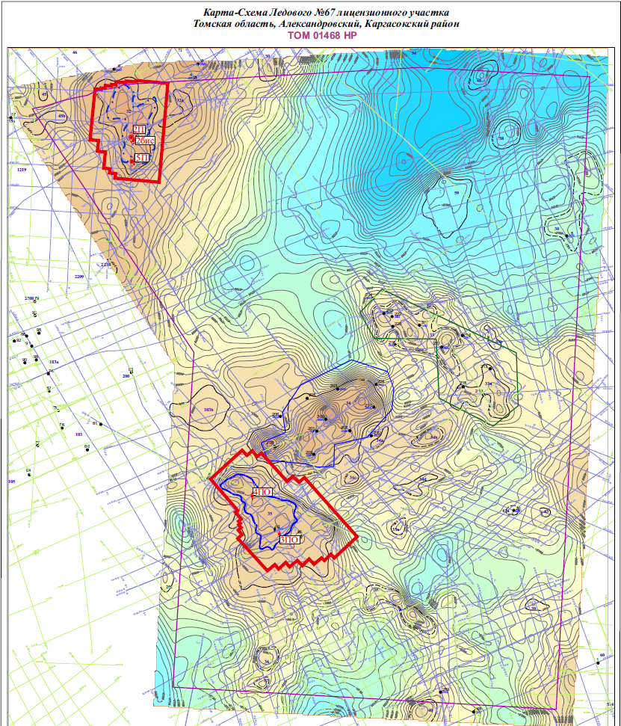
Правовое обеспечение
ЛИЦЕНЗИЯ
На право пользование недрами с целью геологического изучения, разведки и добычи углеводородного сырья.
Срок действия лицензии: 27.01.2010 г. – 15.01.2035 г.
НЕФТЕНОСНОСТЬ
Месторождение открыто в 2016 году
Запасы углеводородного сырья пересчитаны и утверждены ГКЗ Роснедра в 2018 г.
НОВОЕ НМ
РАЗРАБОТКА
Месторождение введено в разработку в 2022 г.
Проект пробной эксплуатации месторождения утвержден ЦКР Роснедра в 2020 г.

Slide 7
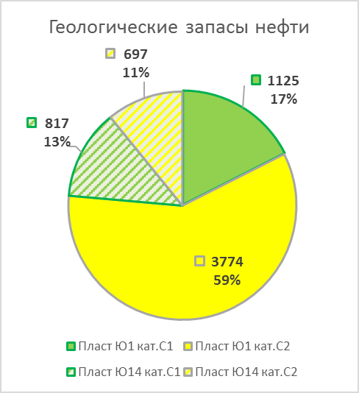
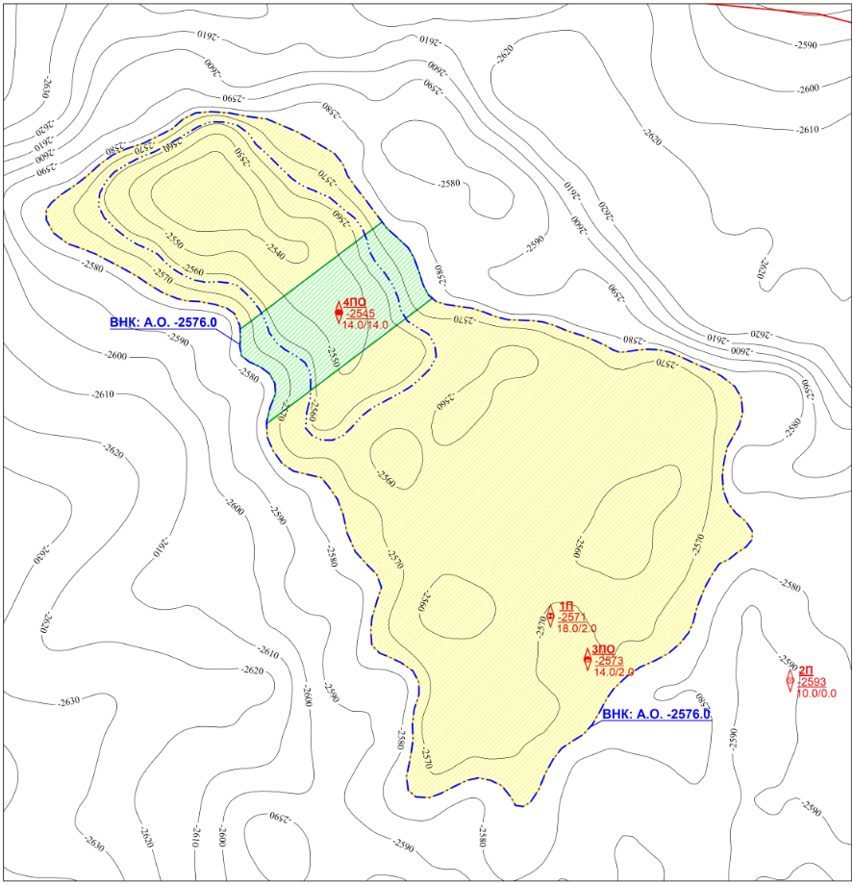
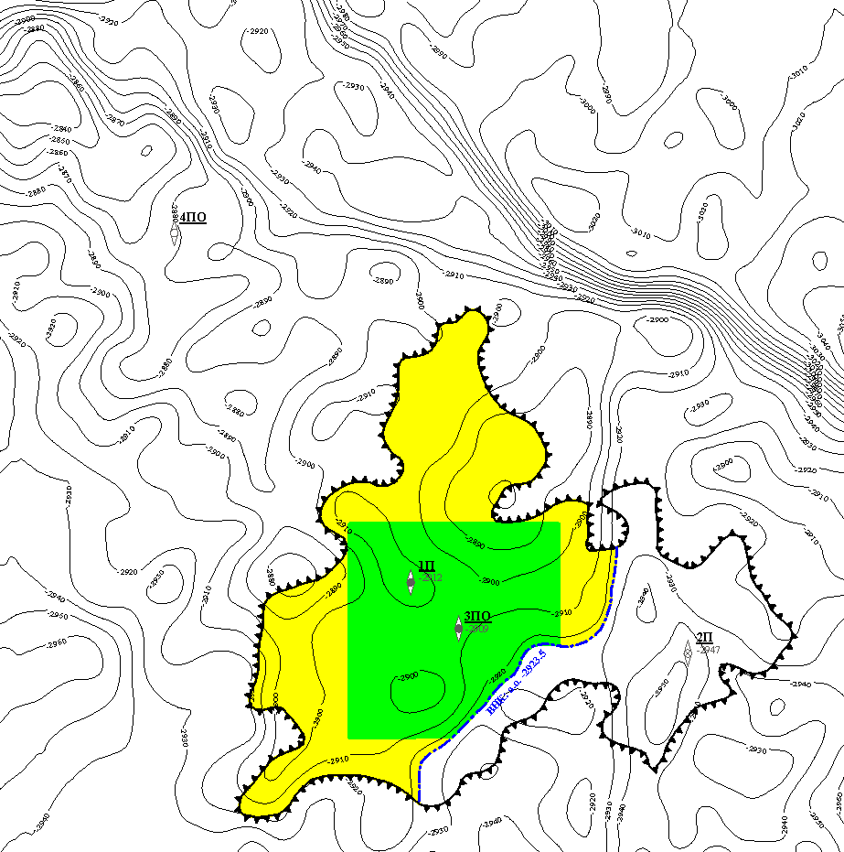
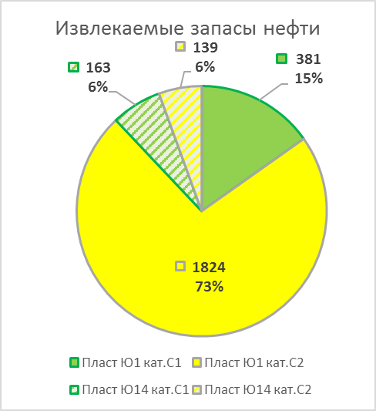
Запасы нефти
СТРУКТУРА ЗАПАСОВ
ОБЪЕКТ Ю₁
ОБЪЕКТ Ю₁₄
ЗАПАСЫ НЕФТИ
Суммарные: (геологические/извлекаемые) 6 413 / 2 507 тыс. тонн

Slide 8
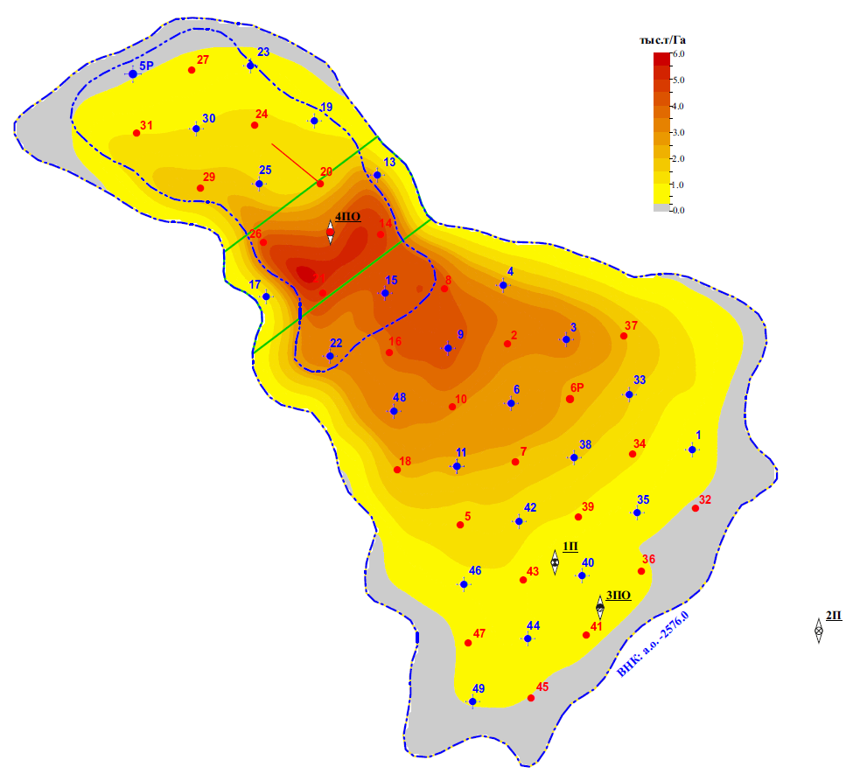
Проектные показатели
СИСТЕМА РАЗРАБОТКИ
ДОБЫЧА НЕФТИ
ФОНД СКВАЖИН
Общий фонд – 55 скважин, в т.ч.:
27 добывающих (одна горизонтальная);
24 нагнетательных, 2 водозаборные, 2 ликвидированные

Slide 9
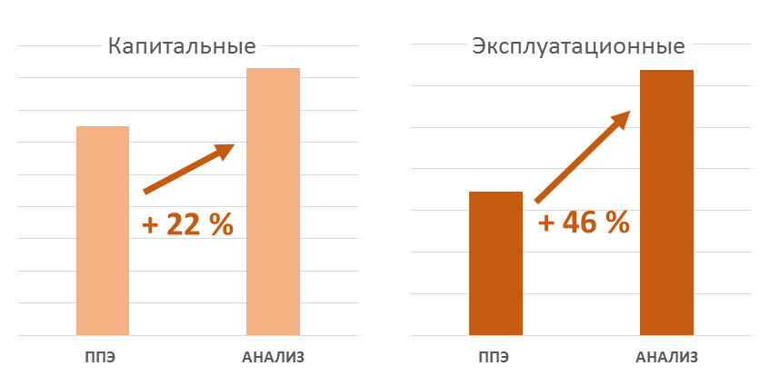
Анализ утвержденного проекта
ИЗМЕНЕНИЕ ЗАТРАТ
ЧИСТЫЙ ДИСКОНТИРУЕМЫЙ ДОХОД, ГОД
НДПИ К ВЫРУЧКЕ ОТ ПРОДАЖ
СУММАРНЫЙ ЧИСТЫЙ ДИСКОНТИРУЕМЫЙ ДОХОД

Slide 10
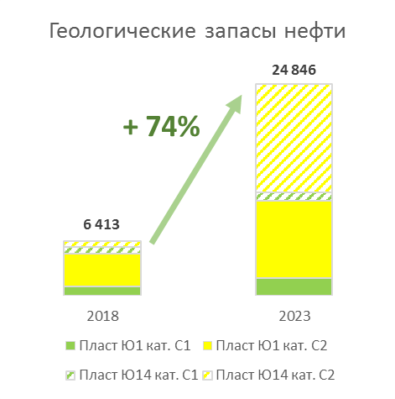
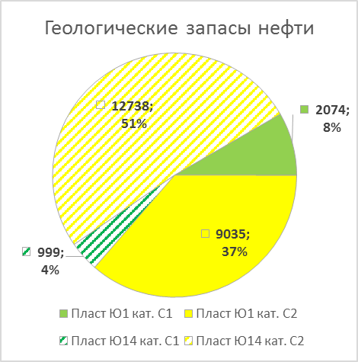
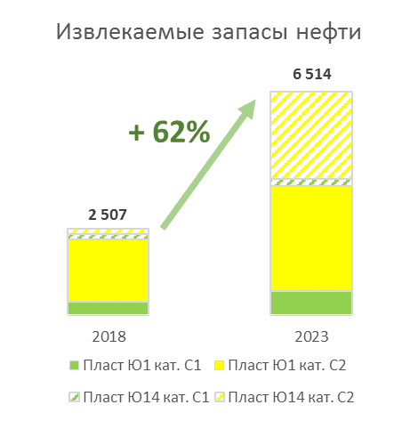
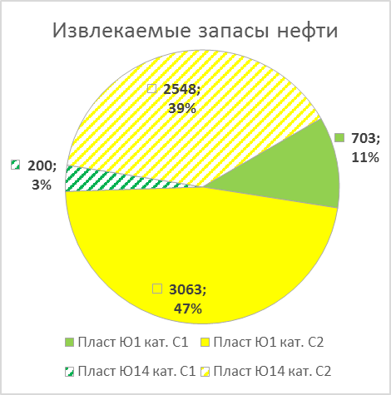
Новая концепция
ГЕОЛОГИЧЕСКАЯ МОДЕЛЬ ПЛАСТА Ю₁
СТРУКТУРА ЗАПАСОВ
ДИНАМИКА ЗАПАСОВ

Slide 11
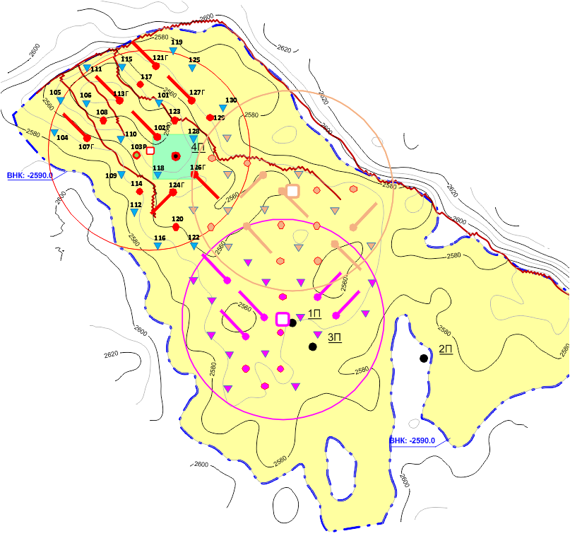
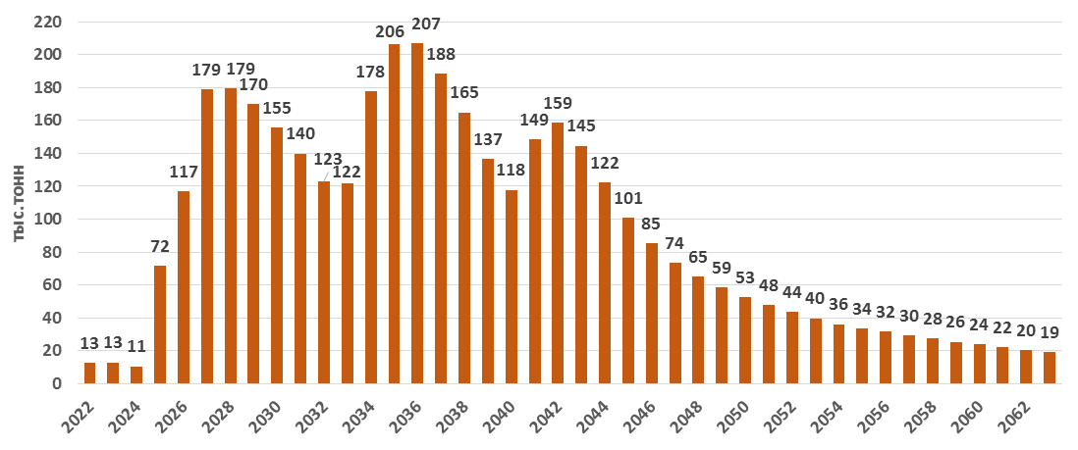
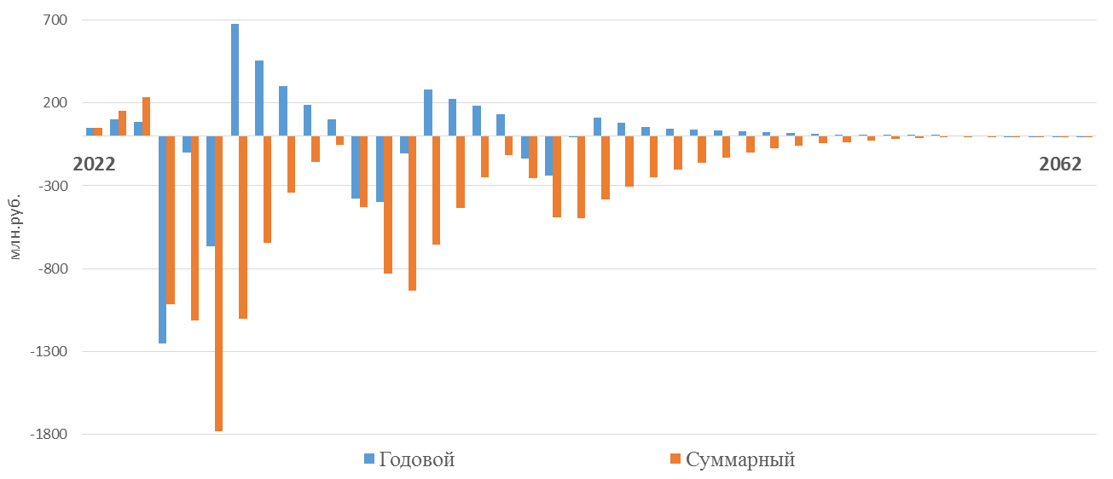
Подбор решения
СИСТЕМА РАЗРАБОТКИ
ДОБЫЧА НЕФТИ
СУММАРНЫЙ ЧИСТЫЙ ДИСКОНТИРУЕМЫЙ ДОХОД

Slide 12
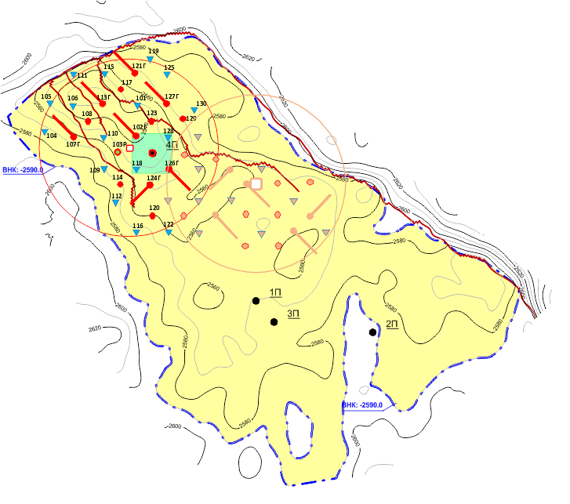
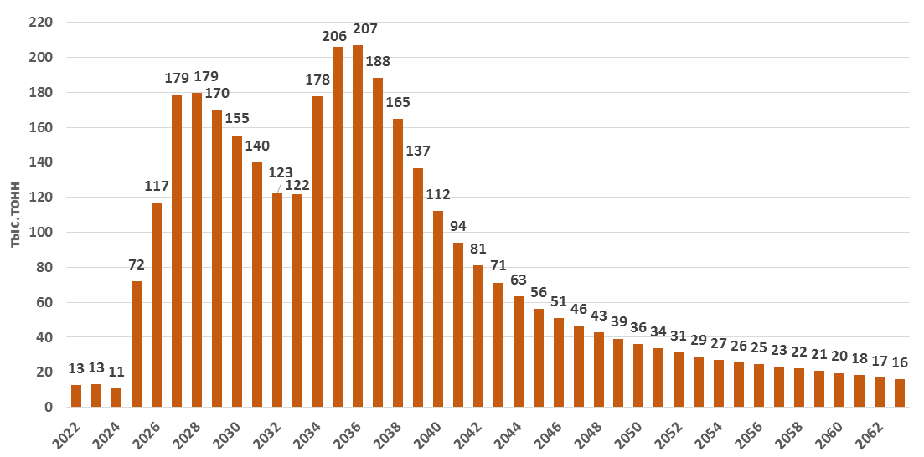
Принятая стратегия
СИСТЕМА РАЗРАБОТКИ
ДОБЫЧА НЕФТИ
ФОНД СКВАЖИН
Общий фонд – 55 скважин, в т.ч.:
27 добывающих (одна горизонтальная);
24 нагнетательных, 2 водозаборные, 2 ликвидированные

Slide 13
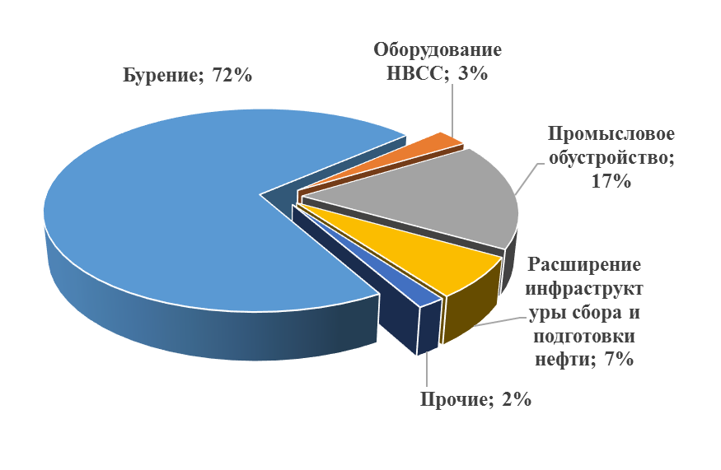
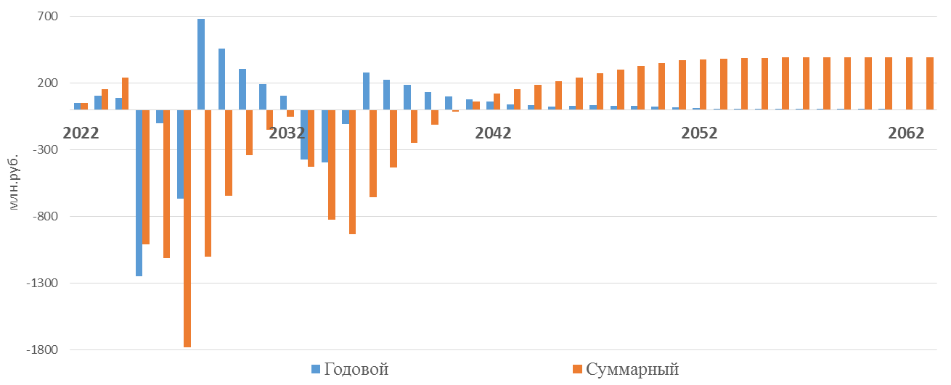
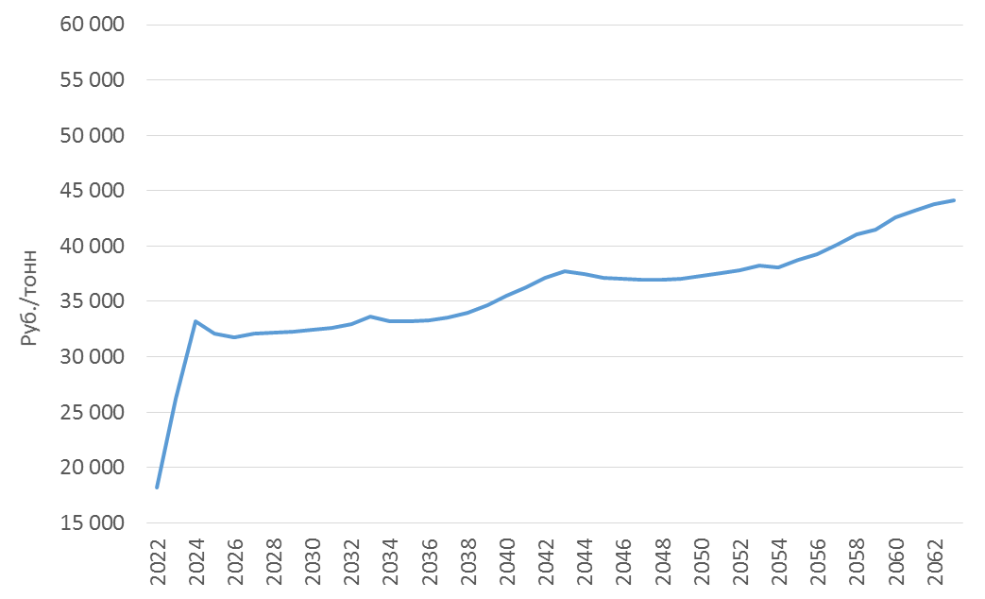
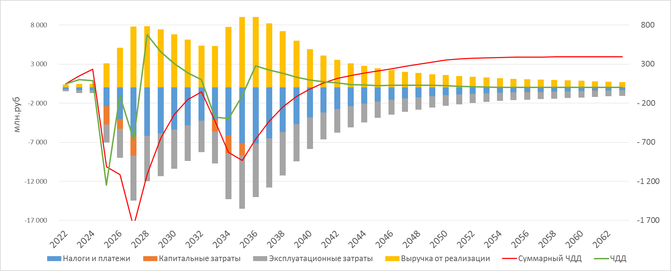
Экономические показатели
КАПИТАЛЬНЫЕ ЗАТРАТЫ
ЧИСТЫЙ ДИСКОНТИРУЕМЫЙ ДОХОД
2061 г.
ЭКСПЛУАТАЦИННЫЕ ЗАТРАТЫ
ЭКОНОМИЧЕСКИЕ ПОКАЗАТЕЛИ

Slide 14
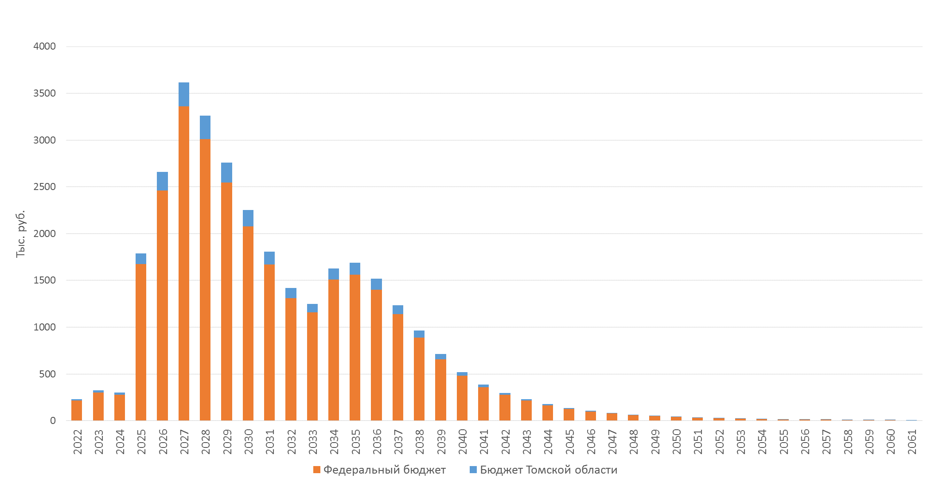
Эффекты для государства
Рабочие места (более 100):
Томск – более 30 рабочих мест
Каргасокский р-н – более 70 рабочих мест
НАЛОГИ, СБОРЫ, СОЦИАЛЬНЫЕ ПЛАТЕЖИ
Поддержка производства в смежных областях промышленности, таких как строительство, бурение, переработка сырья
Доход государства – 31,6 млрд. руб.
в том числе:
Федеральный бюджет – 29,3 млрд. руб.
Бюджет Томской области – 2,3 млрд. руб.

Slide 15
Спасибо за внимание!
Принятый ВНК - 2576
ВНК – 2590
Национальный исследовательский
Томский государственный университет
ООО «Линейное»
Адрес : РФ, 634009, Томская обл., г. Томск,
пер. Совпартшкольный, д. 13, оф.210,
Тел. +7 (3822) 51 51 24,
Эл. почта: office@stimul-t.com
634050, г. Томск, пр. Ленина, 36
+7 (3822) 52-98-52, +7 (3822) 52-95-85 (факс)
rector@tsu.ru
www.tsu.ru

